Slide 1
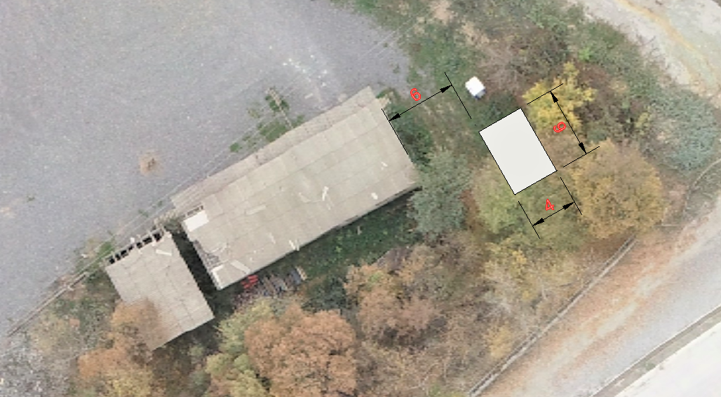
ცენტრალური საწყობი. აირის ცილინდრების საცავი.
გენგეგმა
AK

Slide 2
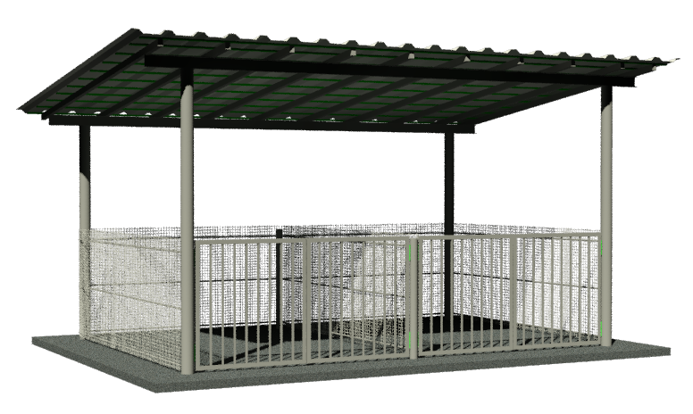
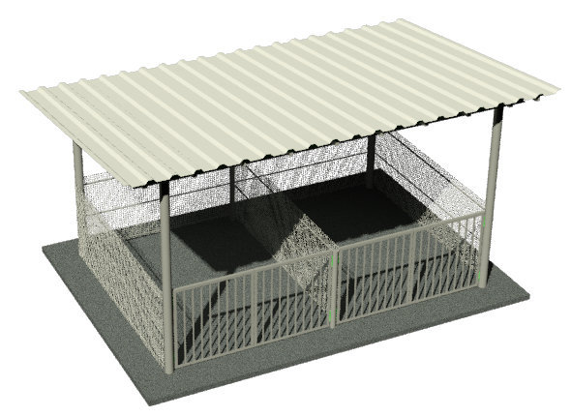
ცენტრალური საწყობი. აირის ცილინდრების საცავი.
აქსონომეტრია
AK

Slide 3
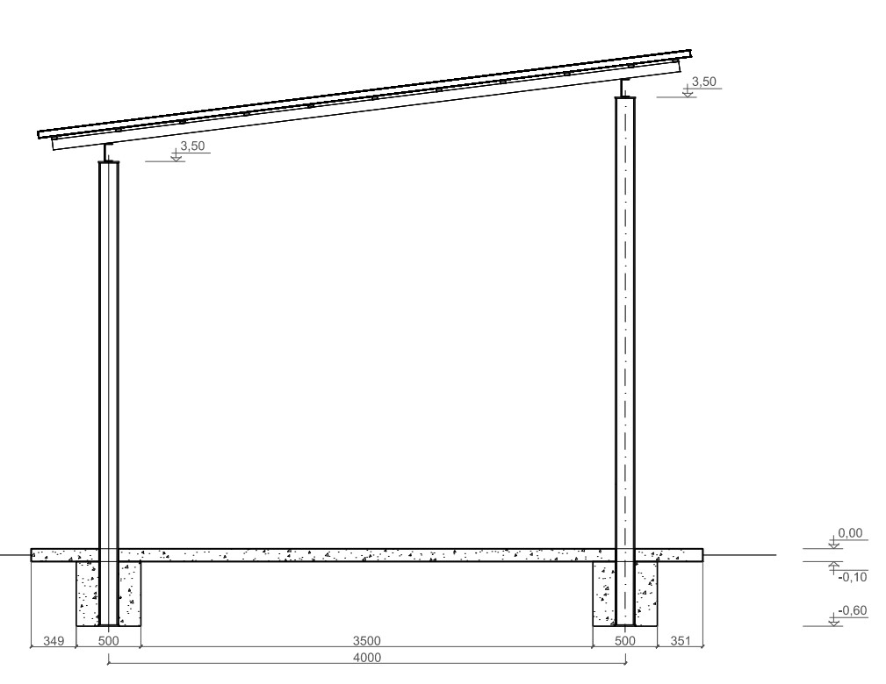
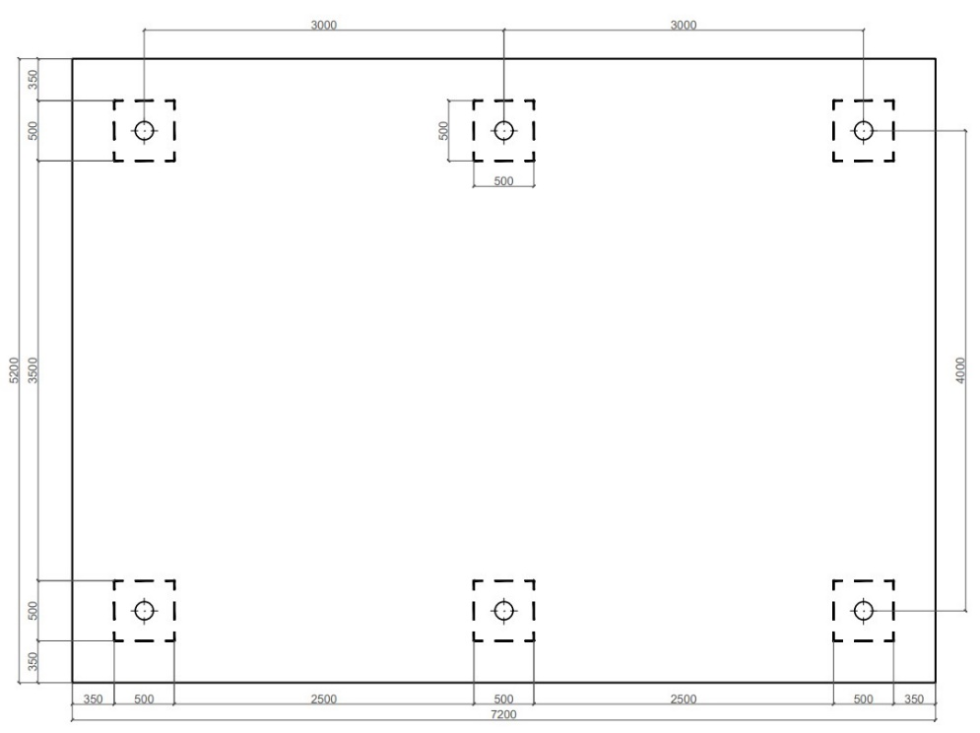
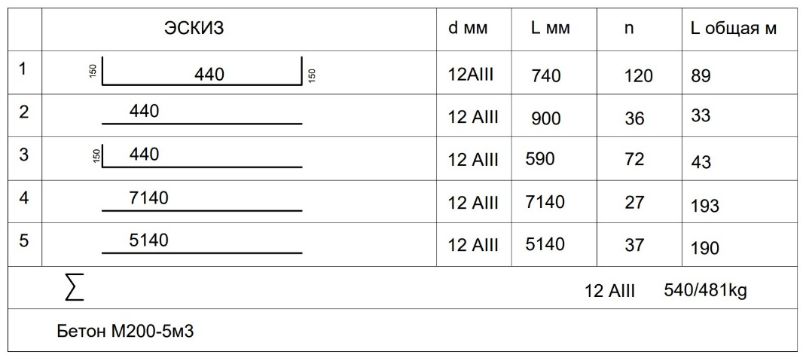
ცენტრალური საწყობი. აირის ცილინდრების საცავი.
1
ჭრილი8 1-1
გეგმა
1
არმატურის სპეციფიკაცია
ჭრილი8 1-1. არმირება
AK

Slide 4
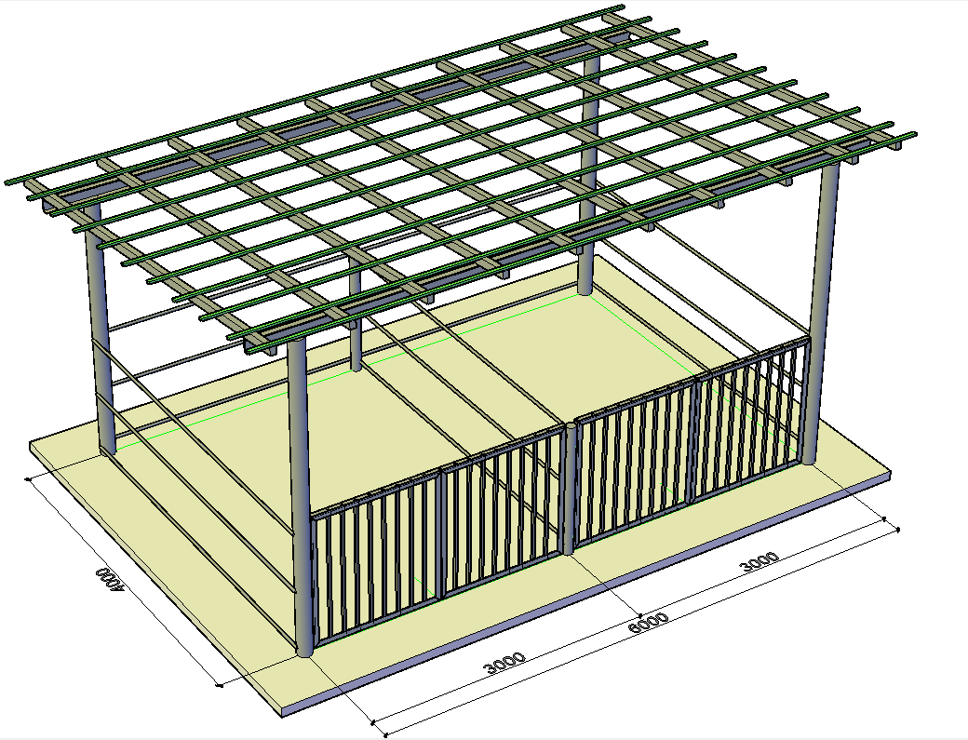
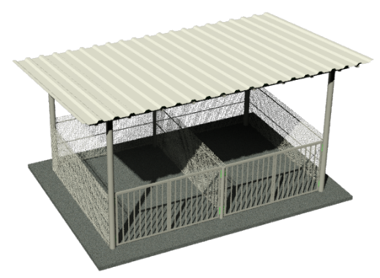
ცენტრალური საწყობი. აირის ცილინდრების საცავი.
აქსონომეტრია
6
4
5
7
8
1
2
9
3
მასალების სპეციფიკაცია:
150მმ დიამეტრის ლითონის მილი L=4000მმ, n=2,
2. 150მმ დიამეტრის ლითონის მილი L=3500მმ, n=2,
150მმ დიამეტრის ლითონის მილი L=2000მმ, n=2,
№12 შველერი L=7000მმ, n=2 (14გმ),
60X80X4მმ კვეთის ლითონის მილი L=4900მმ, n=10 (49გმ),
20X40მმ კვეთის ლითონის მილი L=7400მმ, n=11 (82გმ)
0,7მმ სისქის პროფილირებული ლითონის ფურცელი - 40მ2,
8მმ დიამეტრის არმატურა - 42გმ,
40X40მმ ზომის უჯრედებიანი უჟანგავი ლითონის ბადე - 18გმ (27მ2).
AK

Slide 5
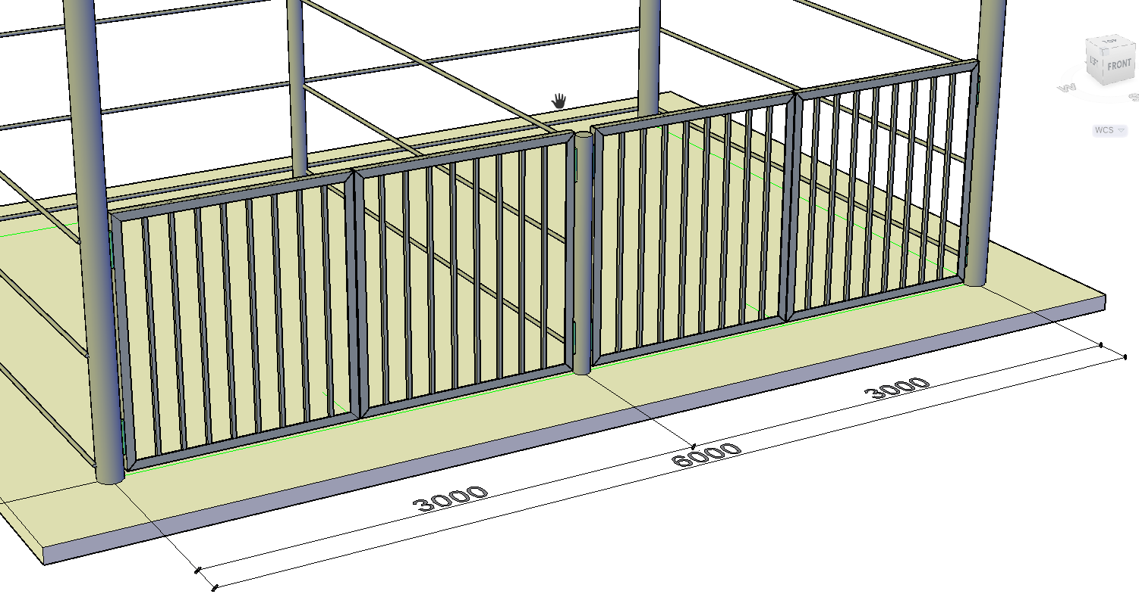
ცენტრალური საწყობი. აირის ბალონების საცავი.
ჭიშკარი.
3
2
1
მასალების სპეციფიკაცია:
50X50X4მმ კვეთის კუთხოვანი ლითონი L=1500მმ, n=8, (12გმ).
50X50X4მმ კვეთის კუთხოვანი ლითონი L=1400მმ, n=8, (11,2გმ),
14X14მმ კვეთის ლითონი L=1490მმ, n=32 (48გმ),
საკიდი - 8ცალი.
AK

